Slide 1
Портал межведомственного электронного взаимодействия Ленинградской области
АИС «Межвед» ЛО

Slide 2
Основные функции АИС «Межвед ЛО»
Отправка межведомственных электронных запросов ФОИВ, а также ОИВ и ОМСУ Ленинградской области (Ф-сведения и отправка «Горизонтальных» запросы)
Прием запросов и предоставление ответов ФОИВ, а также ОИВ и ОМСУ Ленинградской области (Р-сведения и отправка ответов по «горизонтальным» запросам)
Прием заявлений на оказание государственных и муниципальных услуг, направленных с ЕПГУ, РПГУ и МФЦ

Slide 3
Нормативные-правовые акты
ФЗ от 27 июля 2010 г. № 210-ФЗ «Об организации предоставления государственных и муниципальных услуг»;
Распоряжение Правительства РФ от 29.06.2012 N 1123-р "О перечне сведений, находящихся в распоряжении государственных органов субъектов РФ, органов местного самоуправления, территориальных государственных внебюджетных фондов»
Распоряжение Правительства РФ от 17.12.2009 N 1993-р «Об утверждении сводного перечня первоочередных государственных и муниципальных услуг, предоставляемых в электронном виде»
Постановление Правительства Ленинградской области от 30.11.2011 N 411 "Об организации и проведении работ по проектированию межведомственного и(или) межуровневого информационного взаимодействия при предоставлении государственных услуг в Лен. области»
Распоряжение Правительства Ленинградской области от 02.04.2013 N 118-р "О предоставлении органами исполнительной власти и органами местного самоуправления Ленинградской области либо подведомственными им организациями сведений по запросам федеральных органов исполнительной власти, органов государственных внебюджетных фондов, органов исполнительной власти и органов местного самоуправления другого субъекта РФ для предоставления ими государственных или муниципальных услуг"
Постановление Правительства Ленинградской области от 30.09.2011 N 310 "Об утверждении плана-графика перехода на предоставление государственных и муниципальных услуг в электронной форме ОИВ и ОМСУ ЛО»;
Постановление Правительства РФ от 08.09.2010 N 697 "О единой системе межведомственного электронного взаимодействия«
Постановление Правительства Ленинградской области от 23 мая 2011 № 148 «Об определении оператора региональной информационной системы межведомственного электронного взаимодействия Ленинградской области»;
Постановление Правительства Ленинградской области от 29 декабря 2012 г. №452 «Об утверждении положения о Региональной системе межведомственного электронного взаимодействия Ленинградской области».

Slide 4
Порядок организации доступа к информационным системам в рамках ЕСПД ЛО
Для корректной работы с АИС Межвед ЛО необходимо обеспечить на рабочих местах сотрудников доступ к единой сети передачи данных Правительства Ленинградской области (ЕСПД ЛО).
Контактные данные техподдержки по проблемам сетевого доступа к ресурсам ЕСПД ЛО: 539-11-00
Для авторизации на портале АИС Межвед ЛО используется обособленная учётная запись пользователя, созданная по заявлению от организации.

Slide 5
Порядок получения учётной записи для Портала СМЭВ ЛО (2.0)\АИС Межвед ЛО
Для обеспечения доступа к АИС «Межвед» ЛО необходимо предоставить типовое заявление на создание учётной записи пользователя организации.
Заявление доступно для скачивания:
в разделе «Документы» непосредственно в АИС «Межвед» ЛО;
На официальном сайте ГКУ ЛО «ОЭП» в разделе «Автоматизированная информационная система межведомственного взаимодействия Ленинградской области – (АИС «Межвед» ЛО)» - « Заявление на добавление новых пользователей в АИС Межвед ЛО»/
Заявление необходимо направить:
в электронном виде в формате .doc на адрес smev@lenreg.ru, в теме письма указав «Заявка на доступ к АИС «Межвед ЛО от __наименование организации__»;
официальным письмом в ГКУ ЛО «ОЭП» по адресу : 191015, Санкт-Петербург, ул. Шпалерная, 52;
Регламентный срок обработки заявлений – 2 рабочих дня с момента поступления обращения в электронном виде.
Данные учётной записи пользователя (логин и пароль) автоматически высылаются на указанный в заявлении адрес электронной почты.

Slide 6
АИС «Межвед ЛО»: факты и функции
Работает с 2012 года.
Количество пользователей: более 11000.
Количество организаций: более 4000.
Функции:
Отправка межведомственных электронных запросов:
ФОИВ (Ф-сведения)
ОИВ и ОМСУ Ленинградской области («горизонтальные» запросы)
Приём межведомственных электронных запросов:
предоставление ответов на запросы ФОИВ (Р-сведения)
предоставление ответов на запросы ОИВ и ОМСУ Ленинградской области (на «горизонтальные» запросы)
Прием заявлений на оказание государственных и муниципальных услуг, направленных с ЕПГУ, РПГУ и МФЦ
Взаимодействие посредством пользовательского интерфейса с ФОИВ и ОИВ ЛО в рамках интеграции ведомственных ИС (ЕГР «ЗАГС», ГИС ГМП, ЕГИССО).

Slide 7
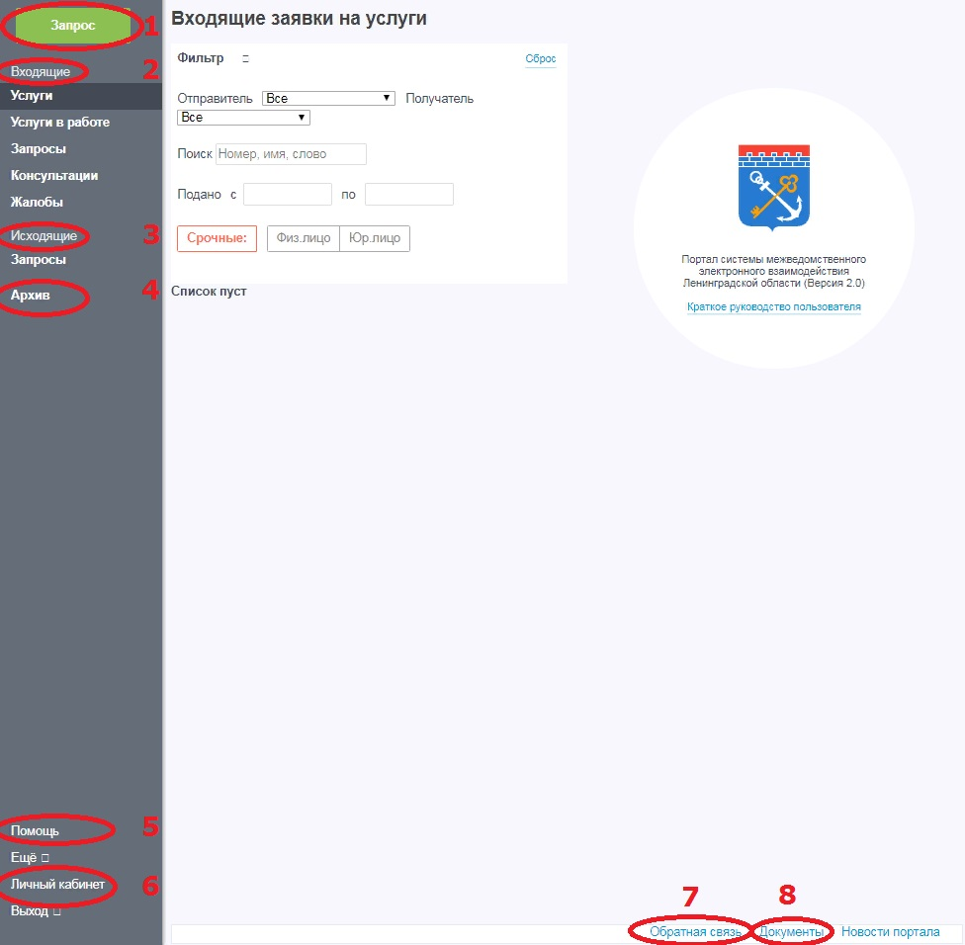
Основные разделы Портала СМЭВ ЛО 2.0 (АИС Межвед ЛО)

Slide 8
Основные разделы Портала СМЭВ ЛО 2.0 (АИС Межвед ЛО)
1 Запрос – основная кнопка, при нажатии которой выводится список доступных видов сведений для отправки запросов. Запросы делятся на два типа:
Синхронные запросы - для таких запросов форма ответа открывается сразу после отправки запроса. Форма ответа предназначена только для ознакомления и недоступна для редактирования.
Асинхронные запросы – у таких запросов после отправки, появляется информационное сообщение об отправленном запросе, а сам ответ приходит позднее. Все запросы, имеющие отметку «смэв3» или символ «песочные часы» являются асинхронными. Ответ на них предоставляется ведомством в течение регламентного срока обработки данных (5 рабочих дней).
2 Входящие – содержит сведения о поступивших в адрес организации или уполномоченного лица заявлениях и межведомственных запросах
Услуги – новые заявления на услуги
Услуги в работе – заявления на услуги, принятые в работу
Запросы – поступившие в адрес организации межведомственные запросы в рамках Р-сведений и горизонтальных видов сведений.
Консультации – обращения, поступившие от заявителей в рамках оказания государственных услуг
Жалобы – обращения, поступившие от заявителей по вопросам нарушения регламента оказания государственных услуг
3 Исходящие
Запросы – запросы, направленные от лица уполномоченного сотрудника организации.

Slide 9
Основные разделы Портала СМЭВ ЛО 2.0 (АИС Межвед ЛО)
4 Архив – содержит сведения обо всех делах, имеющих статус «архив», которые были получены и сформированы организацией.
5 Помощь – интерактивный раздел, содержащий подробные сведения из руководства пользователя по работе с функционалом Портала.
6 Личный кабинет
содержит сведения о пользователе и об организации. Редактируется сотрудником, имеющим права ролевой модели «Администратор».
По умолчанию, ролевая модель «Администратор» установлена для всех учётных записей мировых судий.
7 Обратная связь – раздел позволяет сформировать обращение с СТП в электронном виде и содержит историю переписки по направленным ранее обращениям.
8 Документы – подраздел содержит файлы типовых данных: заявления на создание учётной записи, форматы загрузки данных в ГИС ГМП и другие.

Slide 10
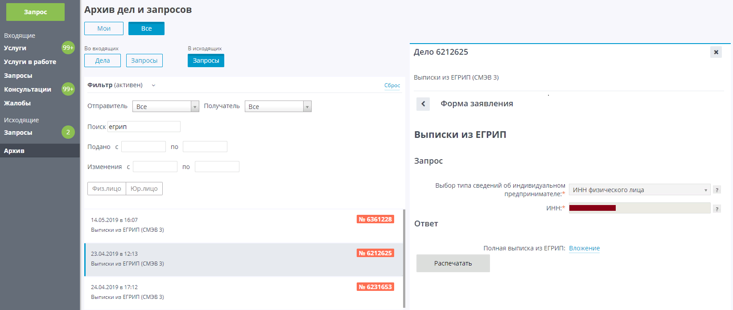
Пример заполнения и отправки асинхронного запроса ФНС «Выписки из ЕГРИП (СМЭВ3)» СМЭВ ЛО 2.0 (АИС Межвед ЛО)

Slide 11
Данные по вопросам работы службы технического сопровождения АИС "Межвед" ЛО
Время работы:
Понедельник- четверг с 9:00 – 18:00.
Пятница с 9:00 – 17:00.
Суббота-воскресенье – выходные.
Контактные данные:
Адрес электронной почты: smev@lenreg.ru
Номер телефона: 655-11-01.
«Обратная связь» в АИС «Межвед» ЛО.
Формат обращения:
Полное наименование организации\юридического лица;
ФИО и логин пользователя, осуществляющего действия;
Функционал, с которым осуществляется работа;
Краткое описание сути вопроса\проблемы;
Текст системного сообщения при его наличии;
Скриншот.
Notes:
Инструкция по настройке TLS, типовая форма заявки на создание учётной записи в АИС «Межвед» ЛО (СМЭВ ЛО 2.0), руководство пользователя портала СМЭВ ЛО 2.0 – после презентации будут переданы ответственному сотруднику Комитета правопорядка и безопасности Ленинградской области.

